Slide 1
Distribuciones de Frecuencia
Frecuencias absoluta, relativa y porcentual
Tabla de distribución de frecuencias
Gráfico de sectores o Diagrama circular o de tortas
Diagramas de barras y de bastones
Histograma
Ojiva de Galton

Slide 2
Frecuencia Absoluta
La frecuencia absoluta de un valor de la variable es la cantidad de veces que ese valor está en el conjunto de datos.
Cada valor de la variable tiene su propia frecuencia.
Ejemplo: 25 estudiantes votaron por el destino de su viaje de egresados entre Salta (S), Bariloche (B), Cataratas (C), La Rioja (R) y Mar del Plata (M). Los resultados fueron:
M M S R S M S R C B S B C S R M S C C S B S B C S
Los valores de la variable “Destino de preferencia” son S, B, C, R y M
Salta fue elegida 9 veces; por tanto 9 es la frecuencia absoluta del valor “Salta” que toma la variable.
Así, la frecuencia absoluta de “Bariloche” es 4, de “Cataratas” es 5, de “La Rioja” es 3 y de “Mar del Plata” es 4.

Slide 3
La frecuencia relativa de un valor de la variable es la proporción de veces que ese valor está en el conjunto de datos.
Es el cociente entre la frecuencia absoluta y el total de individuos observados (tamaño del conjunto de datos).
Expresa el “peso” que cada valor tiene en el total de observaciones.
Ejemplo
La frecuencia relativa de “Salta” es 9/25 = 0,36; la de “Bariloche” es 4/25 = 0,16; la de “Cataratas” es 5/25 = 0,2; la de “La Rioja” es 3/25 = 0,12 y la de “Mar del Plata” es 4/25 = 0,16.
Salta fue elegida por 9 entre 25; eso es lo que significa el cociente 9/25 o 0,36. Pero es habitual referirse a este resultado como que “El 36% de los estudiantes eligieron como destino a Salta”; eso motiva la definición de Frecuencia Porcentual.
Frecuencia Relativa

Slide 4
La frecuencia porcentual de un valor de la variable es el porcentaje de veces que ese valor está en el conjunto de datos.
Es expresar la frecuencia relativa en unidades de 100; es decir, multiplicar por 100 la frecuencia relativa.
Igual, que la frecuencia relativa, expresa el “peso” que cada valor tiene en el total de observaciones.
Ejemplo
El porcentaje de “Salta” es 0,36x100=36; el de “Bariloche” es 0,16x100=16; el de “Cataratas” es 0,2x100=20; el de “La Rioja” es 0,12x100=12 y el de “Mar del Plata” es 0,16x100=16.
La frecuencia porcentual no da una información diferente de la frecuencia relativa, sólo la expresa en otras unidades (de modo similar a cuando decimos 0,5 metros o 50 centímetros).
Frecuencia Porcentual

Slide 5
Tabla de Frecuencias
Presentar los datos como se obtuvieron por ejemplo: M M S R S M S R C B S B C S R M S C C S B S B C S y aludir a los resultados describiendo valor por valor no es lo más claro ni práctico. Para visualizar, analizar y comprender más directamente la información, conviene organizarla en una tabla, de la siguiente manera.
Destino | Frec. Abs. f | Frec. Rel. f’ | Frec. Porc. %
Salta | 9 | 0,36 | 36
Bariloche | 4 | 0,16 | 16
Cataratas | 5 | 0,20 | 20
La Rioja | 3 | 0,12 | 12
Mar del Plata | 4 | 0,16 | 16
 | n = 25 | 1 | 100
Obsérvese que las frecuencias absolutas deben sumar el total de datos, las relativas deben sumar 1 y las porcentuales 100.

Slide 6
Notación
Para síntesis y claridad en el desarrollo de procedimientos conviene introducir una notación.
A las variables se las suele denotar con letras mayúsculas de imprenta, comenzando con la X, especialmente cuando son cuantitativas.
A los valores que toma la variable se los indica con la misma letra en minúscula y se los subindica con el índice i aludiendo al i-ésimo valor observado en el conjunto de datos o al i-ésimo valor correspondiente al renglón de la tabla de frecuencias si los datos ya están organizados.
Así, en nuestro ejemplo:
X = Destino elegido para el viaje de egresados.
x₁ = Salta x₂ = Bariloche x₃ = Cataratas x₄ = La Rioja x₅ = Mar del Plata
Las correspondientes frecuencias absolutas y relativas se designan respectivamente como f₁, f₂, f₃, f₄ , f₅ y f’₁, f’₂, f’₃, f’₄ , f’₅ ; es decir que el subíndice i toma los valores 1, 2, 3, 4 o 5 según ser refiera al primer valor de la tabla, al segundo, etc.

Slide 7
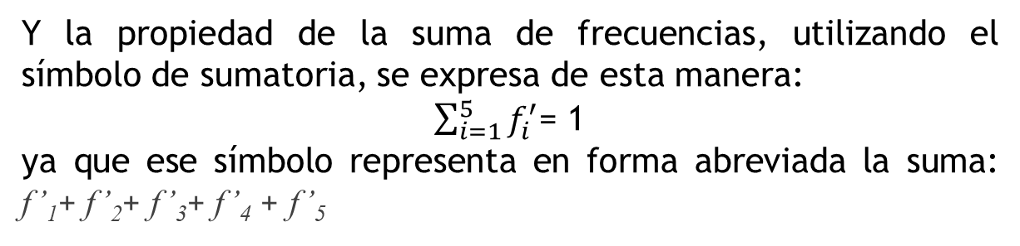
Notación
Con esta notación, la tabla quedaría así:
Destino x_{i} | f_{i} | f’_{i} | f’_{i} %
Salta | 9 | 0,36 | 36
Bariloche | 4 | 0,16 | 16
Cataratas | 5 | 0,20 | 20
La Rioja | 3 | 0,12 | 12
Mar del Plata | 4 | 0,16 | 16
 | n = 25 | 1 | 100
Y la propiedad de la suma de frecuencias, utilizando el símbolo de sumatoria, se expresa de esta manera:
$\sum_{i=1}^{5}{f_{i}^{′}}$= 1
ya que ese símbolo representa en forma abreviada la suma: f’₁+ f’₂+ f’₃+ f’₄ + f’₅

Slide 8
Frecuencias
Acumuladas
Cuando la variable está medida en un nivel ordinal, intervalar o de razón y, por tanto, tiene sentido considerar un orden de sus valores, puede ser útil tener en cuenta la frecuencia de todos los valores menores o iguales a un valor dado x_{i} ; es decir, la frecuencia acumulada (F) en x_{i}. Se puede acumula cualquier tipo de frecuencias (absoluta, relativa o porcentual).
Ejemplo: ¿Cómo percibe la calidad de su sueño nocturno?
Calidad x_{i} | f_{i} | F_{i} | f_{i}% | F_{i}%
Muy mala | 32 | 32 | 16 | 16
Mala | 46 | 78 | 23 | 39
Regular | 55 | 133 | 27,5 | 66,5
Buena | 40 | 173 | 20 | 86,5
Muy buena | 27 | 200 | 13,5 | 100
 | 200 |  | 100
El 66,5% de los encuestados percibe la calidad de su sueño como, a lo sumo, “regular”.

Slide 9
Gráficos o
Diagramas
Para una visualización directa de la información contenida en una tabla de frecuencias son útiles los gráficos o diagramas. Los hay adecuados según el nivel de medición y el tipo de variable, a saber:
de sectores (circular o de tortas)
Cualitativa Nominal
de barras anchas o de rectángulos
Cualitativa Ordinal
de bastones o barras delgadas
de tallo y hoja
Cuantitativa discreta
de caja y bigotes
Cuantitativa continua
escalonado (para la frec. acum.)
Histograma, Polígono de frecuencias y Ojiva de Galton

Slide 10
Gráfico de Sectores
Consiste en asignar a cada valor de la variable un sector circular cuya área es proporcional a la frecuencia. El ángulo del sector del valor x_{i} es la frecuencia relativa en unidades de 360º; es decir: f’_{i} x 360º.
Estado Civil x_{i} | f_{i} | f’_{i} | Ángulo (f’_{i} x 360º)
Soltero | 246 | 0,513 | 184,68
Casado/Unido de hecho | 196 | 0,408 | 146,88
Separado/Divorciado | 29 | 0,060 | 21,6
Viudo | 9 | 0,019 | 6,84
 | n = 480 | 1,000 | 360
Viudo (1,9%)
Sep/Div (6%)
Casado/Unido (40,8%)
Soltero (51,3%)

Slide 11
Gráfico de Barras Anchas
Consiste en escribir a lo largo de una línea horizontal los nombres de las categorías y dibujar un rectángulo vertical sobre cada una de ellas de modo que la altura sea proporcional a la frecuencia (absoluta, relativa o porcentual).

Slide 12
Grado de Acuerdo ante la propuesta de hacer anual Estadística (Datos ficticios)
x_{i} | f_{i}
Muy en Desacuerdo | 50
Desacuerdo | 60
Indiferente | 70
Acuerdo | 150
Muy de Acuerdo | 170

Slide 13
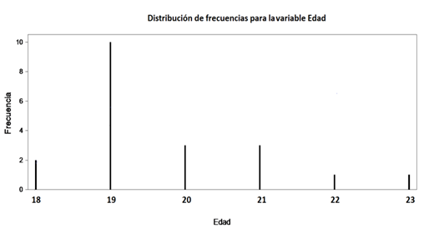
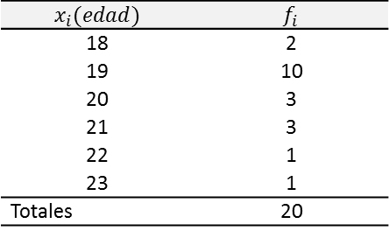
Gráfico de Barras Delgadas (Bastones)
Para las variables cuantitativas se trabaja con un par de ejes cartesianos, por lo que todos los puntos de cada eje representan números y se deben respetar las distancias. En el eje horizontal (abscisas) se colocan los valores de la variable y en el eje vertical (ordenadas) sus frecuencias. Sobre cada punto de la variable discreta se traza un segmento (o barra delgada) cuya altura es la frecuencia que le corresponde. No es necesario que los dos ejes estén en la misma escala.
$$x_{i}(edad)$$ | $$f_{i}$$
18 | 2
19 | 10
20 | 3
21 | 3
22 | 1
23 | 1
Totales | 20

Slide 14
Gráfico de Barras Adyacentes
Aunque lo correcto es que el segmento se alce sobre un punto (porque al ser la variable discreta, toda la frecuencia se concentra en un solo punto), para mejor visibilidad suelen trazarse los bastones como barras, especialmente cuando hay que comparar dos distribuciones en un mismo gráfico, y se las colorea para diferenciarlas. Deberían ser barras delgadas pero los programas las hacen igual que para las variables nominales. Para que la comparación sea válida los totales deben ser iguales o bien utilizar en el eje de ordenadas las frecuencias relativas o porcentuales. También pueden ser más anchas cuando se representan valores de una variable discreta agrupados en intervalos; p. ej. edades agrupadas en décadas.
18 19 20 21 22 23

Slide 15
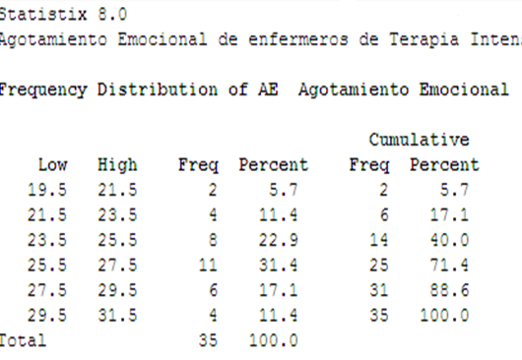
Intervalos de Clase
Cuando la variable es continua y se mide con suficiente precisión, difícilmente coincidan los valores observados con substantiva frecuencia, por lo que la tabla de frecuencias pasa a ser un listado de los valores de menor a mayor con escasa frecuencia. Para resumir estos datos, conviene agruparlos en intervalos de igual longitud (intervalos de clase). Para ello se efectúa la diferencia entre el máximo valor observado más media unidad (0,5 si las observaciones son enteras, 0,05 si la precisión es con un decimal, etc.) y el mínimo valor observado menos media unidad. A esa amplitud se la divide por la cantidad de intervalos, la cual depende de la cantidad de datos. No hay un único criterio pero uno de ellos es tomar aproximadamente la raíz cuadrada de la cantidad de datos.
1) Encontrar x_{máx} y x_{mín:} 20 y 31.
2) Correrse media unidad y calcular la amplitud:
Amplitud =31,5 – 19,5 = 12
3) Dividir amplitud por el nro. de intervalos requeridos; por ejemplo, 6: 12 / 6 = 2
Distribución de frecuencias de Agotamiento Emocional (AE)
xi f_{i} f_{i}%
20 1 2.9
21 1 2.9
22 1 2.9
23 3 8.6
24 4 11.4
25 4 11.4
26 7 20.0
27 4 11.4
28 2 5.7
29 4 11.4
30 3 8.6
31 1 2.9
Total 35 100.0

Slide 16
Variables Discretas o Continuas, según su Distribución de Frecuencias
Hemos definido a las variables discretas o continuas según el tipo de valores numéricos que asumen.
Obsérvese a partir de la diferente manera de representar sus distribuciones de frecuencias, que lo que diferencia esencialmente unas de otras es que:
En las variables discretas las frecuencias se concentran en puntos individuales; cada punto se lleva parte de la frecuencia total.
En las variables continuas, las frecuencias se “desparraman” a lo largo de un intervalo de valores de números reales de modo que a cada punto en particular no le corresponde nada de la frecuencia; las frecuencias son de los intervalos.
De ahí que en el primer caso el gráfico corresponde a bastones levantados sobre puntos y en el segundo a rectángulos levantados sobre intervalos (histograma).

Slide 17
Histograma
Polígono de Frecuencias
Un histograma consiste en colocar los intervalos de clase en el eje de abscisas y sobre ellos un rectángulo cuya altura es proporcional a la frecuencia.
El polígono de frecuencias se obtiene uniendo los puntos medios de los rectángulos con un segmento. Para el primero y el último intervalos el segmento comienza y termina respectivamente en un punto del eje de abscisas que dista una semi-amplitud de intervalo a cada lado de los mismos.

Slide 18
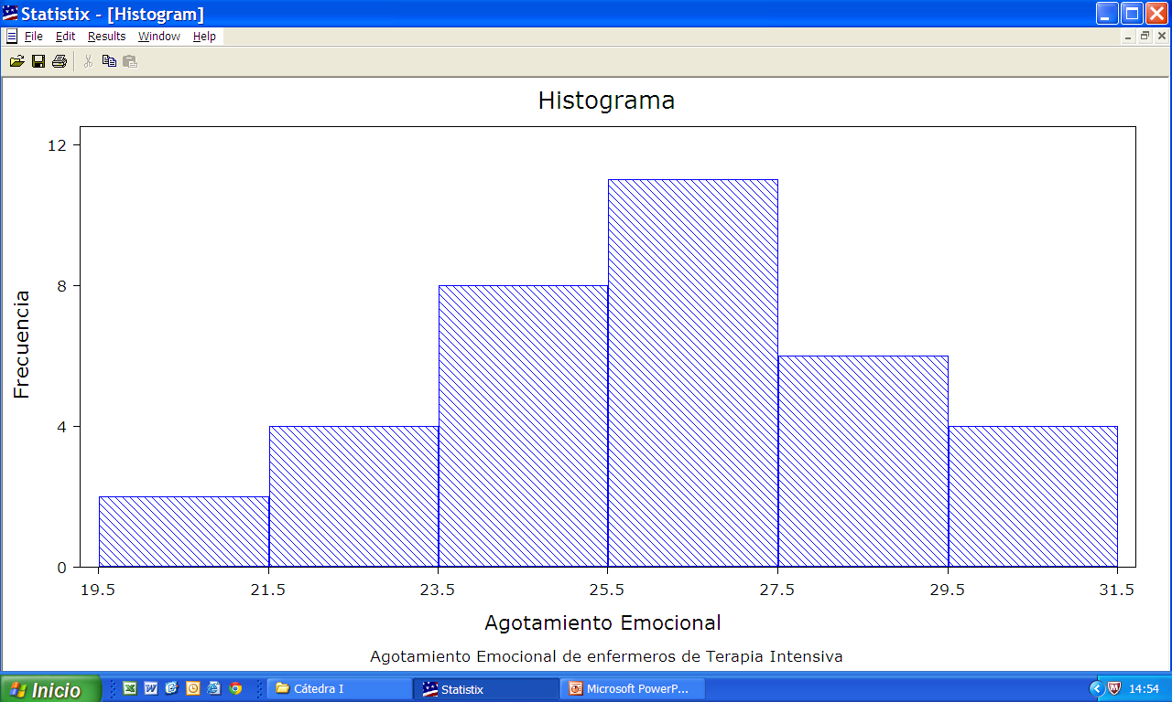
Histograma
Polígono de Frecuencias
18.5
32.5

Slide 19
Histograma
Polígono de Frecuencias
La diferencia con el diagrama de barras es el significado de las categorías sobre las cuales se levanta cada rectángulo. En las variables cualitativas, no se está aludiendo a valores numéricos sobre el eje de abscisas y las categorías están separadas unas de las otras; pero en las cuantitativas, la base de los rectángulos son intervalos de números reales. Por ser la variable es continua, los rectángulos son adyacentes (los intervalos se pegan).
Como los intervalos son de igual longitud, las áreas de los rectángulos resultan proporcionales a la frecuencia.
El polígono de frecuencias tiene la propiedad de que el área total bajo el mismo coincide con la del histograma. El efecto es el de “suavizar” al histograma permitiendo abstraer una curva que da cuenta de “la forma de la distribución” en un modelo teórico, al que más adelante nos referiremos como función de densidad de probabilidad y que más adelante veremos

Slide 20
Ojiva de Galton
Es un gráfico de las frecuencias acumuladas.
Para cada valor de la variable representado en el eje de abscisas, en eje de ordenadas se lee la frecuencia acumulada por dicho valor; es decir, la cantidad, proporción o porcentaje de valores menores o iguales al valor en cuestión.
Para construirlo primero se obtienen las frecuencias acumuladas para cada intervalo de clase.
Se traza un punto al final de cada intervalo a una altura de la ordenada correspondiente a la frecuencia acumulada al final de dicho intervalo. Luego se unen esos puntos.

Slide 21
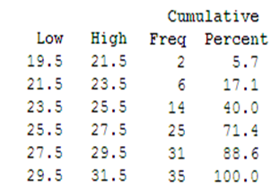
Ojiva de Galton

Slide 22
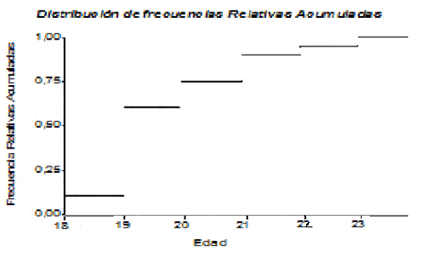
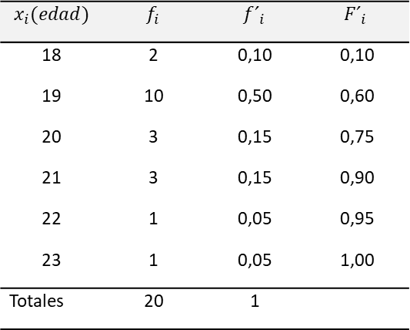
Diagrama de Escalera
Es el polígono de frecuencias acumuladas para una variable discreta. Como, por ser discreta, entre dos valores consecutivos la variable no puede tomar valores, no acumula frecuencia entre los mismos en cada tramo es constante, de allí la forma escalonada.
$$x_{i}(edad)$$ | $$f_{i}$$ | $${f´}_{i}$$ | $${F´}_{i}$$
18 | 2 | 0,10 | 0,10
19 | 10 | 0,50 | 0,60
20 | 3 | 0,15 | 0,75
21 | 3 | 0,15 | 0,90
22 | 1 | 0,05 | 0,95
23 | 1 | 0,05 | 1,00
Totales | 20 | 1

Slide 23
Diagrama de Tallo-Hoja
Es una manera de presentar todos los datos de modo que pueden leerse todos ellos a la vez que apreciar la forma de la distribución de frecuencias.
Cada dato numérico se parte en dos según, por ejemplo las decenas y las unidades, o las unidades y el primer decimal, etc. La primera parte del número se coloca en una columna llamada tallo y la segunda parte en la columna de las hojas.
Todas las hojas correspondientes al mismo tallo van en el mismo renglón. De ese modo, hay tantas hojas como frecuencia de los valores que comienzan con el mismo número; es decir, es una forma de agrupar en intervalos.

Slide 24
Diagrama de Tallo-Hoja
Ejemplo: El siguiente diagrama muestra los tiempos, en minutos que necesitaron los alumnos para entregar un parcial.
Tallo Hojas
5 7
6 12556899
7 13778
8 0226
9 07
Recorriendo el diagrama podemos saber que los datos fueron:
57, 61, 62, 65, 65, 66, 68, 69, 69, 71, 73, 77, 77, 78, 80, 82, 82, 86,90 y 97
Se observa inmediatamente que la gran mayoría de los estudiantes necesitó entre 61 y 78 minutos para su examen.
La disposición de los datos muestra la forma de la distribución de frecuencias de manera similar a la de un histograma rotado. Cada intervalo está encabezado por un tallo.

